Slide 1
Mentoren-Programm ITP
2023

Slide 2

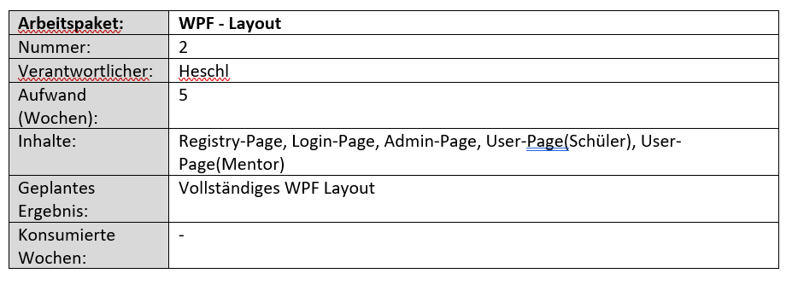
- Arbeitspakete

Slide 3




Slide 4
Design & Layout – Fortschritt bisher

Slide 5
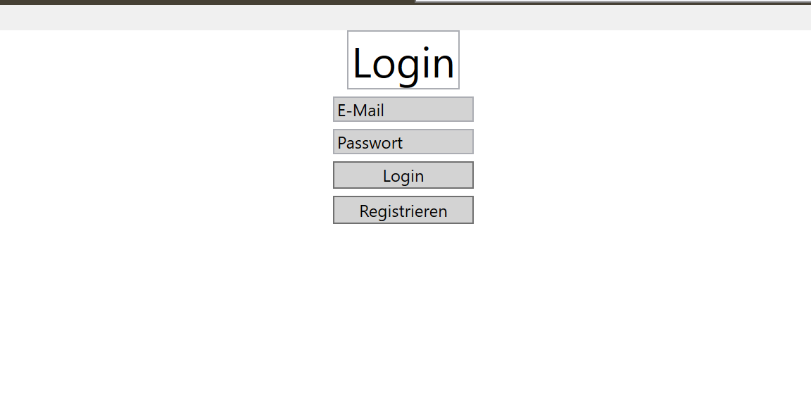

Slide 6
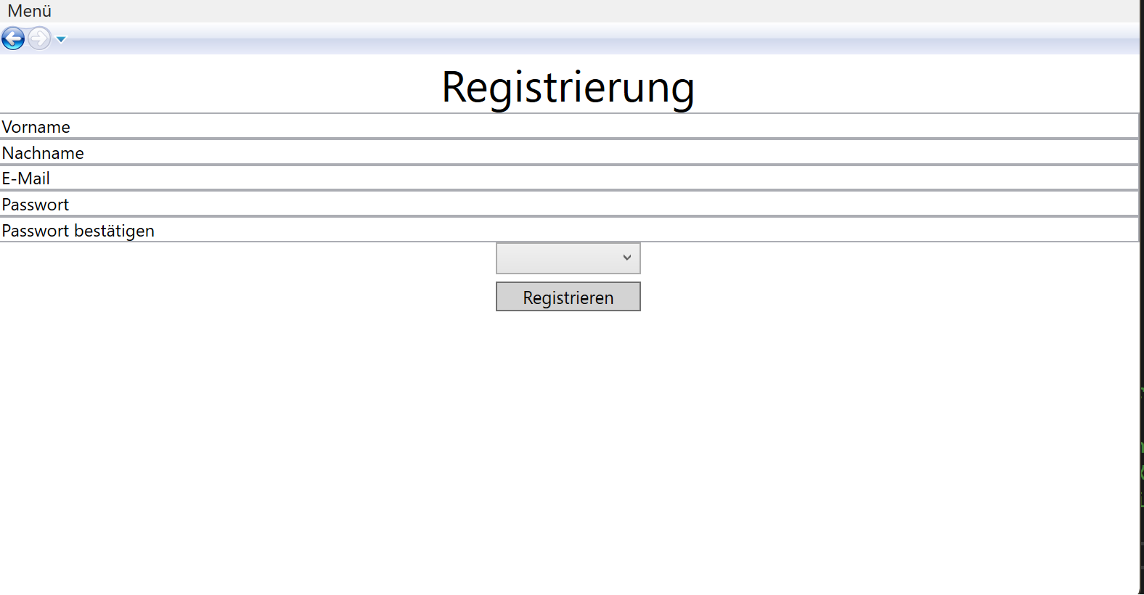

Slide 7
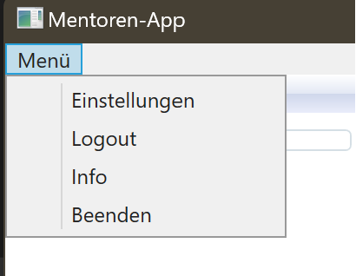
Menü

Slide 8
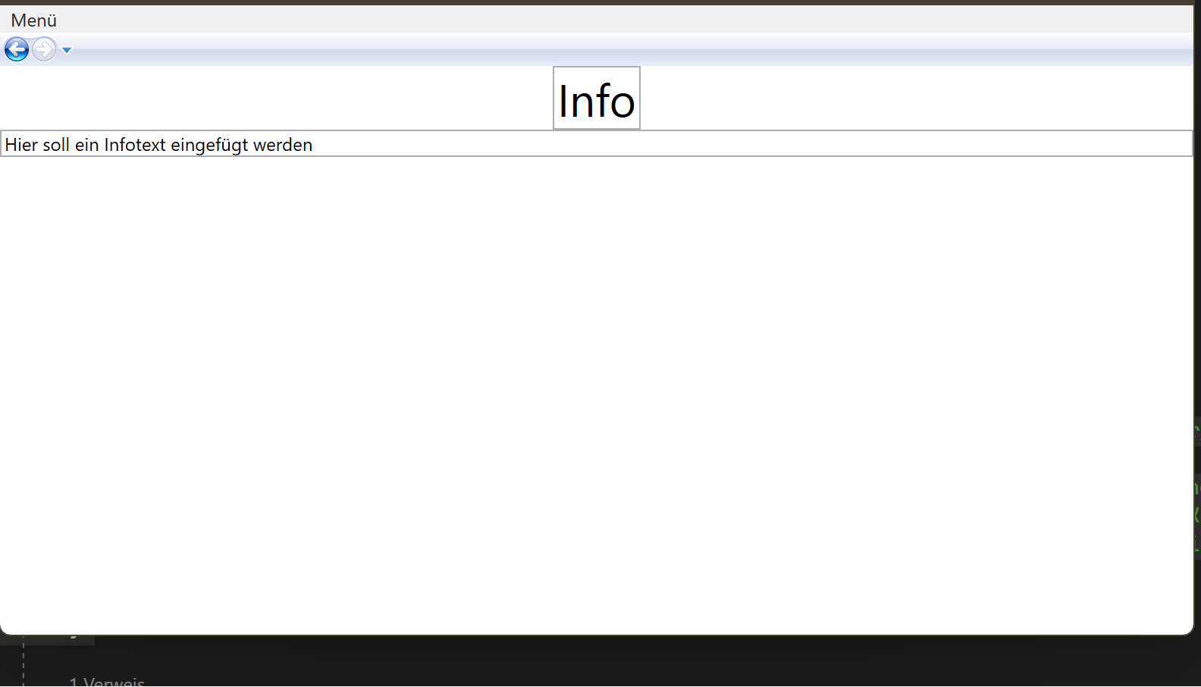

Slide 9
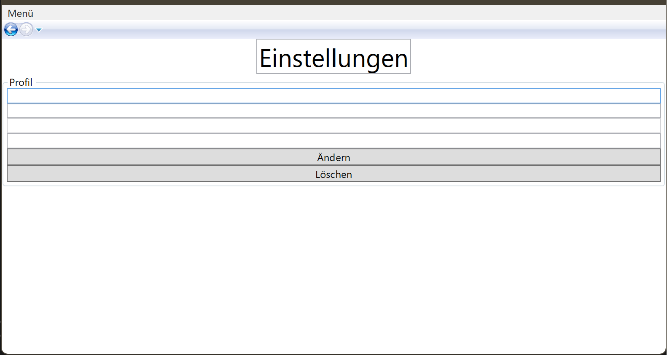

Slide 10
